Slide 1



BGP

Slide 2
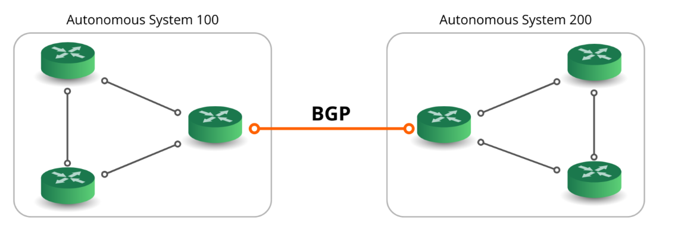
BGP NEDİR?
BGP (Border Gateway Protocol), internet üzerindeki farklı ağların (Autonomous Systems – AS) birbirleriyle iletişim kurmasını sağlayan yönlendirme protokolüdür.

Slide 3
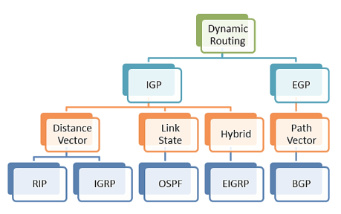
DINAMIK YÖNLENDIRME PROTOKOLLERI VE BGP NIN YERI

Slide 4

BGP ÇALIŞMA PRENSİBİ
BGP, farklı internet ağları (AS – Autonomous Systems) arasında en iyi yolu bulmak için bilgi paylaşan bir protokoldür.
  Diğer yönlendirme protokollerinden farklı olarak yol vektörünü (Path Vector) kullanır, sadece mesafeye bakmaz.
  Yönlendirme kararlarını politikalar ve kurallar üzerinden verir.
  IP adres blokları (prefix) ve yolları paylaşarak internetin global yönlendirme tablosunu oluşturur.
  Yol nitelikleri (Path Attributes) sayesinde ağ yöneticileri, hangi yolların tercih edileceğini kontrol edebilir ve trafik akışını yönetebilir.

Slide 5
BGP Peer (Komşuluk) İlişkisi
BGP’nin çalışması için iki yönlendirici arasında BGP Peer ilişkisi kurulması gerekir. Bu ilişkiyi kurmak için BGP, TCP 179 portunu kullanır. İki yönlendirici arasındaki bağlantı kurulduktan sonra BGP, yönlendirme bilgilerini paylaşmaya başlar.
BGP komşuluk türleri:
  eBGP (External BGP): Farklı otonom sistemler (AS’ler) arasında kurulan bağlantıdır.
  iBGP (Internal BGP): Aynı otonom sistem içindeki yönlendiriciler arasında kurulan bağlantıdır.
Komşuluk (Peering) Kurulumu Adımları:
  Yönlendiriciler, TCP bağlantısı başlatır.
  OPEN mesajı ile BGP oturumu kurulur.
  Oturum kurulduktan sonra yönlendirme bilgileri UPDATE mesajları ile paylaşılır.

Slide 6
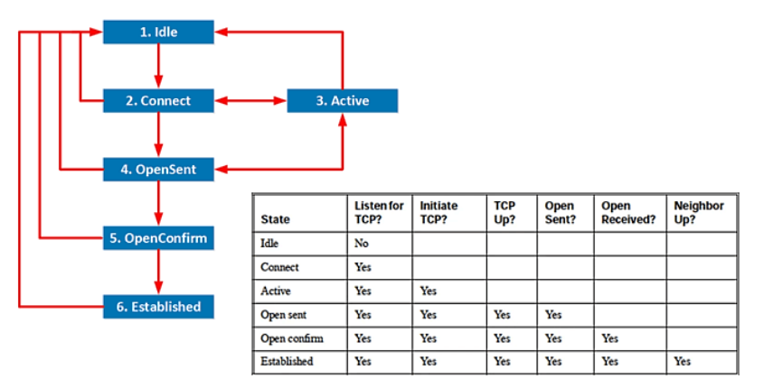
3. BGP Finite State Machine (FSM) – Durum Makineleri
BGP, komşuluk kurulumu sırasında Finite State Machine (FSM) adı verilen bir dizi durumu takip eder. FSM, BGP komşuluk ilişkisini kurmak ve sürdürmek için kullanılır.
BGP FSM Durumları:
  Idle:
    BGP oturumu kapalıdır.
    Komşu ile bağlantı kurmaya hazırdır.
  Connect:
    TCP bağlantısı başlatılır.
    Bağlantı başarılı olursa, OpenSent durumuna geçer.
  Active:
    TCP bağlantısı başarısız olursa tekrar denenir.
    Bağlantı başarılı olmazsa Idle durumuna geri döner.
  OpenSent:
    OPEN mesajı gönderilir ve komşudan cevap beklenir.
  OpenConfirm:
    OPEN mesajı doğrulandıktan sonra KEEPALIVE mesajları değiş tokuş edilir.
  Established:
    BGP oturumu başarıyla kurulur.
    Artık UPDATE mesajları ile yönlendirme bilgileri paylaşılır.
Durum Geçişi Örneği:
codeIdle --> Connect --> Active --> OpenSent --> OpenConfirm --> Established
BGP Finite State Machine (FSM) – Durum Makineleri

Slide 7
BGP Mesaj Türleri
BGP, komşuları ile iletişim kurmak ve yönlendirme tablolarını paylaşmak için dört ana mesaj türü kullanır:
  OPEN Mesajı:
    BGP komşuluğunu başlatmak için gönderilir.
    ASN (Otonom Sistem Numarası), BGP sürümü ve oturum parametreleri içerir.
  KEEPALIVE Mesajı:
    BGP komşularının bağlantısının canlı olduğunu kontrol eder.
    Her 60 saniyede bir gönderilir.
  UPDATE Mesajı:
    Yeni yönlendirme bilgilerini taşır.
    Bir yönlendirme bilgisini ekler veya geri çeker.
  NOTIFICATION Mesajı:
    Bir hata tespit edildiğinde gönderilir.
    BGP oturumunu kapatır.
Örnek BGP Komşuluk Kurulumu:
Router A ------> OPEN ------> Router B
Router B <------ KEEPALIVE <------ Router A
Router A ------> UPDATE ------> Router B
BGP Mesaj Türleri

Slide 8
BGP Yol Nitelikleri (Path Attributes)
BGP Yol Nitelikleri (Path Attributes)
  AS_PATH: Rotadaki ağların (AS) listesi → en kısa yol tercih edilir.
  NEXT_HOP: Paketlerin gideceği bir sonraki yönlendirici.
  LOCAL_PREF: Aynı ağ içinde tercih edilen yol → en yüksek değer seçilir.
  MED (Multi-Exit Discriminator): Farklı ağlardan çıkış tercihleri → en düşük değer seçilir.
  ORIGIN: Rotanın kaynağı (iç ağ, dış ağ veya bilinmeyen).

Slide 9
BGP, hedefe giden en iyi yolu belirlemek için aşağıdaki kuralları takip eder:
  En yüksek LOCAL_PREF değeri tercih edilir.
  En kısa AS_PATH tercih edilir.
  En düşük MED (Multi-Exit Discriminator) değeri tercih edilir.
  iBGP’den öğrenilen rotalar, eBGP’den öğrenilen rotalara göre önceliklidir.
  En düşük IGP metriğine sahip NEXT_HOP tercih edilir.
  En eski BGP oturumu olan yol tercih edilir.
BGP Best Path Selection (En İyi Yol Seçimi)

Slide 10
BGP AVANTAJLARI
BGP, dünya çapında internet trafiğinin yönlendirilmesini sağlayan en önemli protokoldür. Komşuluk (peering) ilişkileri, BGP mesaj türleri ve FSM mantığı ile çalışan BGP, Path Attributes kullanarak politika tabanlı yönlendirme yapar. BGP’nin çalışma prensiplerini anlamak, ağ mühendisleri için ağ tasarımı ve yönetimi açısından kritik bir adımdır.

Slide 11
BGP DEZAVANTAJLARI
BGP, dünya çapında internet trafiğinin yönlendirilmesini sağlayan en önemli protokoldür. Komşuluk (peering) ilişkileri, BGP mesaj türleri ve FSM mantığı ile çalışan BGP, Path Attributes kullanarak politika tabanlı yönlendirme yapar. BGP’nin çalışma prensiplerini anlamak, ağ mühendisleri için ağ tasarımı ve yönetimi açısından kritik bir adımdır.

Slide 12
SONUÇ
BGP, dünya çapında internet trafiğinin yönlendirilmesini sağlayan en önemli protokoldür. Komşuluk (peering) ilişkileri, BGP mesaj türleri ve FSM mantığı ile çalışan BGP, Path Attributes kullanarak politika tabanlı yönlendirme yapar. BGP’nin çalışma prensiplerini anlamak, ağ mühendisleri için ağ tasarımı ve yönetimi açısından kritik bir adımdır.

